Slide 1

Valentine’s Campaign
OPPO Reno5

Slide 2
Slogan: Picture Love Together
Campaign duration: 7 – 15 February, 2021
Key promotion: Free OASE 3 in 1 gift box with the OPPO Reno5
Promo duration: 8-14 Feb
Key Assets: 4 KVs (1 main and 3 support) | Digital film (+ song) (APAC)

Slide 3

Main KV
Usage: Banners, 6s YT bumper, social media platforms, APAC film thumbnail on YT, MyOPPO app banner, offline.

Slide 4
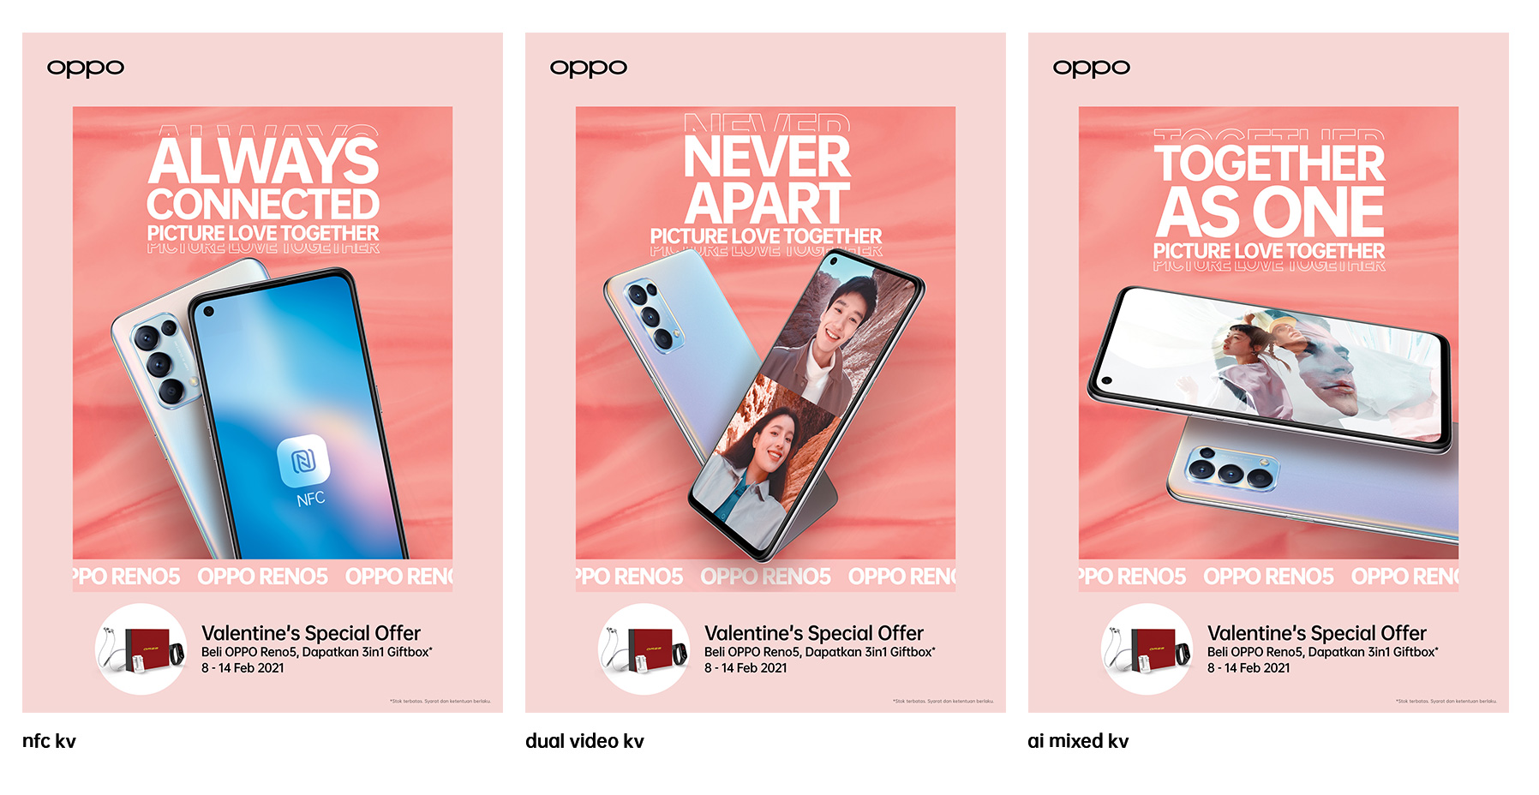
Support KVs (feature-wise)
Usage: Banners, 6s YT bumper, social media platforms, MyOPPO app banner.

Slide 5
Timeline
6 Feb
7 Feb
8 Feb
12-14 Feb
15 Feb
Reno5 (4G) microsite to be updated with KV & promo details
Campaign starts: social media, digital ads, MyOPPO, in-store film/audio
Gift box promo starts
(OASE 3-in-1 giftbox)
Native content on V Day & promo
V Day promotions end; friendship campaign continues

Slide 6
T & C Programs in Bahasa
Syarat & Ketentuan:
Periode promo ini berlaku pada tanggal 8 Februari 2021 s.d. 14 Februari 2021.
Setiap pembelian 1 (satu) unit OPPO Reno5 selama periode promo berhak mendapatkan hadiah berupa 1 (satu) unit Limited 3in1 Giftbox.
Promo berlaku di seluruh gerai penjualan OPPO di Indonesia.
Promo berlaku kelipatan.
Promo tidak dapat digabung dengan promo atau progam lainnya.
Hadiah diberikan selama persediaan masih ada.
OPPO berhak untuk kapan saja mengubah atau mengganti syarat & ketentuan promo ini tanpa pemberitahuan terlebih dahulu.
Keputusan OPPO adalah mutlak dan tidak dapat diganggu gugat.

